Slide 1

ULTRASONIC WAVES
IN
HETEROGENEOUS MATERIALS
Mechanical characterization of heterogeneous materials by means of ultrasonic tests and numerical models: the concrete
Università degli Studi di Palermo
Dipartimento di Ingegneria Civile, Ambientale Aerospaziale e dei Materiali
DICAM, Viale delle Scienze Ed.8, 90128 Palermo.
Dottorato in Ingegneria delle Strutture
Marcello Cammarata
Tutor: Prof. Giuseppe Giambanco
Coordinatore: Prof. Giuseppe Giambanco
Palermo 22.04.2013

Slide 2
ARGOMENTI
Introduzione: I materiali eterogenei nell’ingegneria civile
Prove meccaniche su materiali eterogenei
Il calcestruzzo: proprietà
NDT: Onde ultrasoniche e analisi dei segnali
  Aspetti teorici e apparecchiature di prova
Dati sperimentali e simulazioni numeriche:
il calcestruzzo fresco e il calcestruzzo indurito
6. L’ approccio multiscala
Conclusioni

Slide 3
1 INTRODUZIONE:
I MATERIALI ETEROGENEI NELL’INGEGNERIA CIVILE
Scopo di questa ricerca è qualificare i materiali e le strutture mediante prove non distruttive (NDE).
In tale ambito, è stato sviluppato il metodo ultrasonico applicato a materiali eterogenei.
I materiali eterogenei nell’ingegneria civile a cui tale metodo è rivolto sono:
Le Murature
Il Calcestruzzo
I Materiali Bituminosi
Gli FRP
In questa ricerca sono affrontati gli aspetti relativi al calcestruzzo, tuttavia la generalità del metodo applicato consente la sua estensione anche ad altri materiali di natura eterogenea.

Slide 4
2 PROVE MECCANICHE SU MATERIALI ETEROGENEI
2.1 METODI DIRETTI
Prove monoassiali di compressione e trazione
2.2 METODI INDIRETTI NON DISTRUTTIVI
    RT Metodo radiografico
    VT Ispezione visiva
    AE Emissioni acustiche
    TIR Termografia ad infrarossi
    GPR Georadar
    UT Prove ultrasoniche

Slide 5
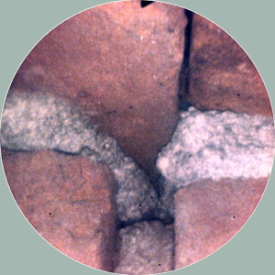
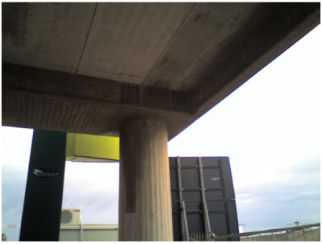
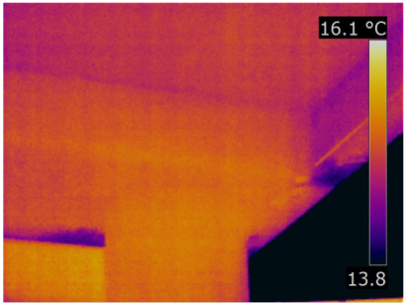
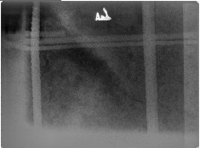
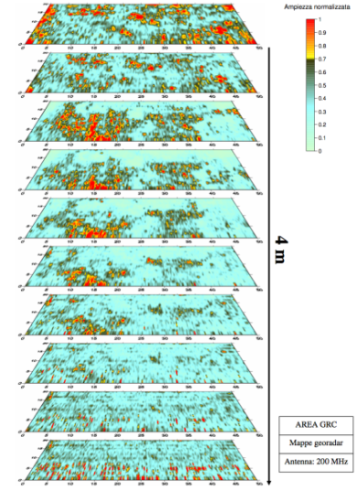
2 PROVE MECCANICHE SU MATERIALI ETEROGENEI
PROVE NON DISTRUTTIVE
TERMOGRAFIA AD INFRAROSSI
ISPEZIONE VISUALE CON CAMERA
RADIOGRAFIA
GEORADAR

Slide 6
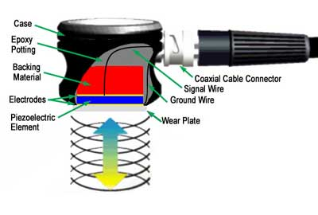
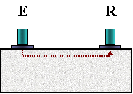
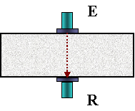
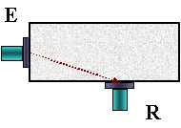
2 PROVE ULTRASONICHE
La tecnica ultrasonica consiste nel sollecitare il materiale attraverso onde meccaniche caratterizzate da una frequenza superiore ai 20 kHz.
Le frequenze ultrasoniche sono producibili tramite le onde elettriche.
I materiali piezoelettrici, di cui sono costituite le sonde, convertono l’energia elettrica in energia meccanica e viceversa.
SUPERFICIALE
AD ANGOLO
TRASPARENZA
RIFLESSIONE

Slide 7
3 IL CALCESTRUZZO
3.1 COMPOSIZIONE
Aggregati
Cementi
Acqua e Additivi
3.2 MIX DESIGN ovvero PROGETTAZIONE DELLA MISCELA
3.3 GETTO E MATURAZIONE
3.4 PROPRIETÀ MECCANICHE DEL CALCESTRUTTO
Stato fresco
Stato indurito
Legami costitutivi

Slide 8
3 IL CALCESTRUZZO: MIX DESIGN
Sono stati confezionati degli impasti di calcestruzzo seguendo le prescrizioni ACI 211.1-91
Slump D_{max}
σ
D_{max}
MF D_{max} ρ_{coarse}
Consistency | Name | Slump [mm]
S1 | Humid | 10-40
S2 | Plastic | 50-90
S3 | Half fluid | 100-150
S4 | Fluid | 160-200
S5 | Super Fluid | >210
water
w/c
ρ_{concrete}
coarse
cement
fine=ρ_{concrete}-(cement+coarse+water)
W/C = 1,1502*10^{0,025}σ
R² = 0,9994
ρ _{concrete} = 93,448ln(D_{max}) + 2074 R² = 0,9923

Slide 9
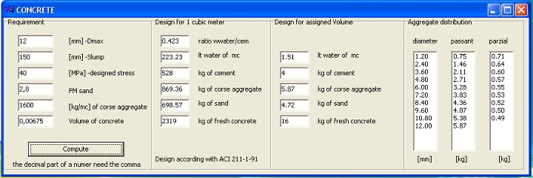
3 IL CALCESTRUZZO: MIX DESIGN
È stato sviluppato un software che consente la progettazione della miscela.

Slide 10
4 NDT: ONDE ULTRASONICHE E ANALISI DEI SEGNALI
  ASPETTI TEORICI E APPARECCHIATURE DI PROVA
4.1 LA TEORIA DELLA PROPAGAZIONE DELL’ONDA NEI MEZZI ELASTICI
4.2 L’ANALISI DEI SEGNALI DIGITALI:
L’algoritmo utilizzato per l’analisi del segnale
  nel dominio del tempo e nel dominio delle frequenze
4.3 LE ATTREZZATURE UTILIZZATE:
LA PULSER MACHINE, LE SONDE
I tests preliminari eseguiti su un cilindro di acciaio
Simulazioni numeriche

Slide 11
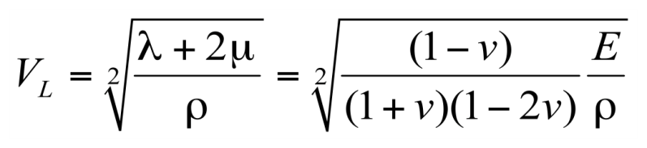
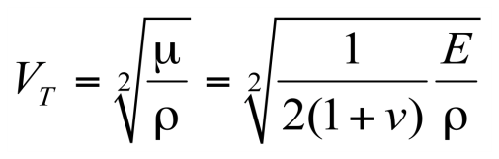
4.1 LA TEORIA DELLA PROPAGAZIONE DELL’ONDA IN MEZZI ELASTICI
In un mezzo omogeneo e isotropo la velocità di propagazione delle onde è legata alle proprietà elastiche del materiale.
La valutazione del tempo di volo consente, nota la distanza fra le sonde, di valutare la velocità di propagazione dell’onda di pressione.
Nei mezzi eterogenei, a causa del complesso dei fenomeni che si verificano nel corso della prova (riflessioni delle onde e assorbimenti di energia alle interfacce), le precedenti relazioni non sono applicabili.
Per cui i soli risultati della prova ultrasonica forniscono dati qualitativi piuttosto che quantitativi.

Slide 12
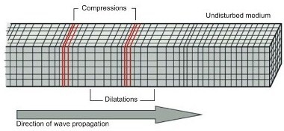
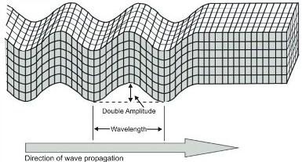
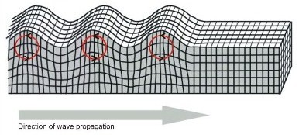
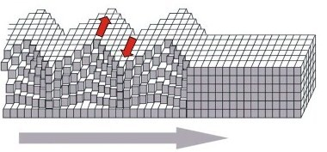
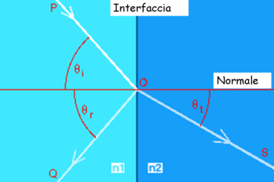
4.1 LA TEORIA DELLA PROPAGAZIONE DELL’ONDA IN MEZZI ELASTICI
Onde longitudinali
Onde shear
Onde superficiali
Onde flessionali
Dispersione
Legge di Snell
Attenuazione

Slide 13
4.2 L’ANALISI DEI SEGNALI DIGITALI:
ALGORITMO DI ANALISI DEL SEGNALE
PROCEDURA DI TEST
Durante il test il provino è soggetto ad un set di frequenze sinusoidali monobanda di N. cicli, con frequ. comprese tra 50 e 300KHz.
Ogni segnale è inviato per 100 o 500 volte, al fine di ridurre il livello di rumore, si effettua la media tra i segnali acquisiti.
BASELINE
Al fine di normalizzare ciascuna prova, si fa riferimento a segnali sinusoidali della stessa frequenza e numero di cicli dei segnali in input, e per tali segnali si determinano il valore della FFT e la sua durata nominale.

Slide 14
4.2 L’ANALISI DEI SEGNALI DIGITALI:
ALGORITMO DI ANALISI DEL SEGNALE
ANALISI DEL SEGNALE – DOMINIO DEL TEMPO
Il tempo di volo è ottenuto dalla traslazione di un segnale noto su un segnale registrato.
Il valore per cui la funzione cross correlation assume il massimo corrisponde con lo shift temporale tra le 2 funzioni.

Slide 15
4.2 L’ANALISI DEI SEGNALI DIGITALI:
ALGORITMO DI ANALISI DEL SEGNALE
ANALISI DEL SEGNALE – DOMINIO DELLE FREQUENZE
La trasformata di Fourier permette di ottenere il contenuto in frequenza di un segnale suddiviso secondo le sue componenti.

Slide 16
4.2 L’ANALISI DEI SEGNALI DIGITALI:
ALGORITMO DI ANALISI DEL SEGNALE
ANALISI DEL SEGNALE
La funzione cross correlation permette di determinare il tempo di volo
La trasformata di Fourier permette di valutare la componente in frequenza del segnale di output in relazione alla frequenza di input dello stesso.
La FFT è normalizzata rispetto alla baseline:
La frequenza per la quale è massima la FFT normalizzata si assume come frequenza di risonanza.

Slide 17
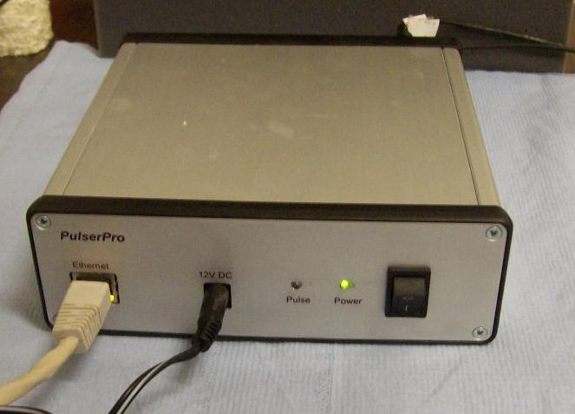
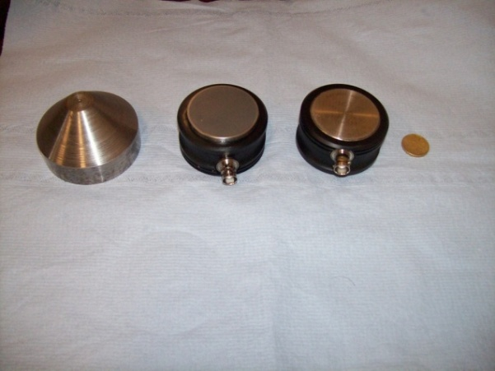
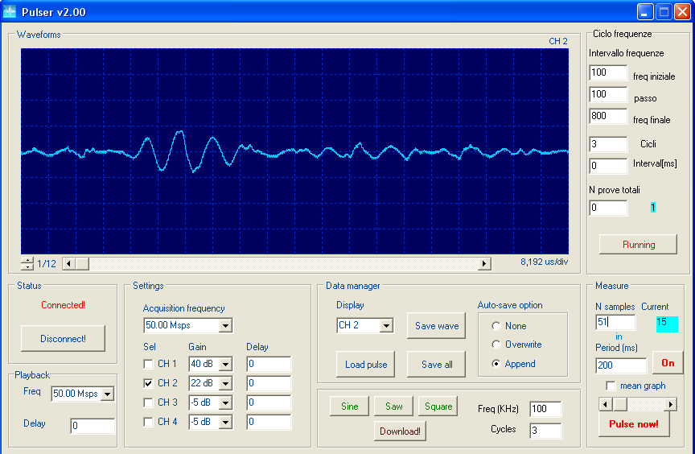
4.3 LE ATTREZZATURE UTILIZZATE:
LA PULSER MACHINE, LE SONDE
A fine di indagare le relazioni tra grado di eterogeneità e frequenze è stata progettata una macchina con funzioni specifiche.
Generatore di segnali: possibilità di utilizzare segnali di forma arbitraria, frequenza di campionamento massima pari a 50MSps, tensione 100V e potenza 0.1W.
Sistema di acquisizione segnali a 4 canali con frequenza di campionamento massima pari a 100MSps.
Software di controllo.
N. 4 sensori Parametrics con frequenza centrale pari a 500kHz.

Slide 18
5 DATI SPERIMENTALI E SIMULAZIONI NUMERICHE
5.1 CALCESTRUZZO FRESCO
5.2 CALCESTRUZZO INDURITO
5.3 SIMULAZIONI NUMERICHE
La ricerca si pone come obiettivo la determinazione delle relazioni tra:
L’assortimento granulometrico di calcestruzzi;
Le caratteristiche meccaniche delle fasi del materiale eterogeneo;
Le caratteristiche dei segnali ultrasonici:
tempo di volo e frequenza di risonanza.

Slide 19
5.1 CALCESTRUZZO FRESCO
PROVE ULTRASONICHE
La sperimentazione su calcestruzzo fresco riguarda l’esecuzione di prove ultrasoniche in provini di calcestruzzo durante la fase di maturazione. Essi sono stati confezionati con i seguenti mix design.
Proprietà | Valore
σmax | 40 MPa
Slump | 150 mm
Densità di ammasso | 1600 Kg/m³
Giorno confez. | a/c | Dmax [mm] | Frazione Fine/Grosso
06/09/11 | 0.42 | 9.5 | 67%
14/10/11 | 0.42 | 25.4 | 60%
Caratteristiche degli impasti

Slide 20
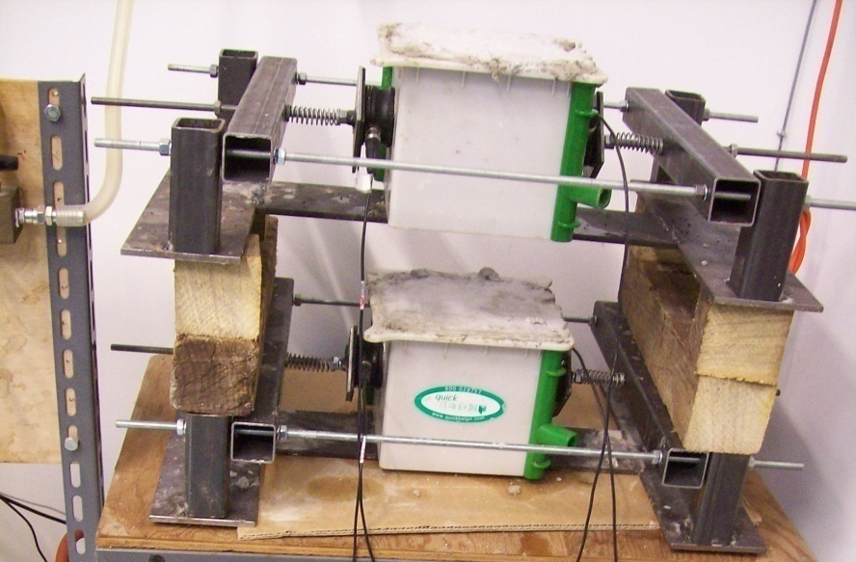
5.1 CALCESTRUZZO FRESCO
PROVE ULTRASONICHE
Le prove ultrasoniche sono state eseguite in camera di maturazione a 20 °C
Caratteristiche | Valori
Freq. investigate | 50-300 kHz
Steps | 10 kHz
N. segnali per freq. | 500
Durata del test | 50 minuti
N. cicli | 5 sinusoidi
Segnali acquisiti durante la prova , alla frequenza di 250kHz
Dopo 3 ore
Dopo 24 ore
Dopo 72 ore

Slide 21
5.1 CALCESTRUZZO FRESCO
ANALISI SEGNALI NEL DOMINIO DEL TEMPO
Tramite l’analisi del segnale nel dominio del tempo è stato determinato l’andamento della velocità al variare delle ore di maturazione.
Si osserva una diminuzione della velocità al crescere della freq. del segnale.
A tal fine si assume come velocità la velocità del segnale alla freq. di risonanza.
Si è osservato che la velocità del segnale ultrasonico cresce nei primi giorni di maturazione, per stabilizzarsi poi ad un valore al quale tende in modo asindotico.

Slide 22
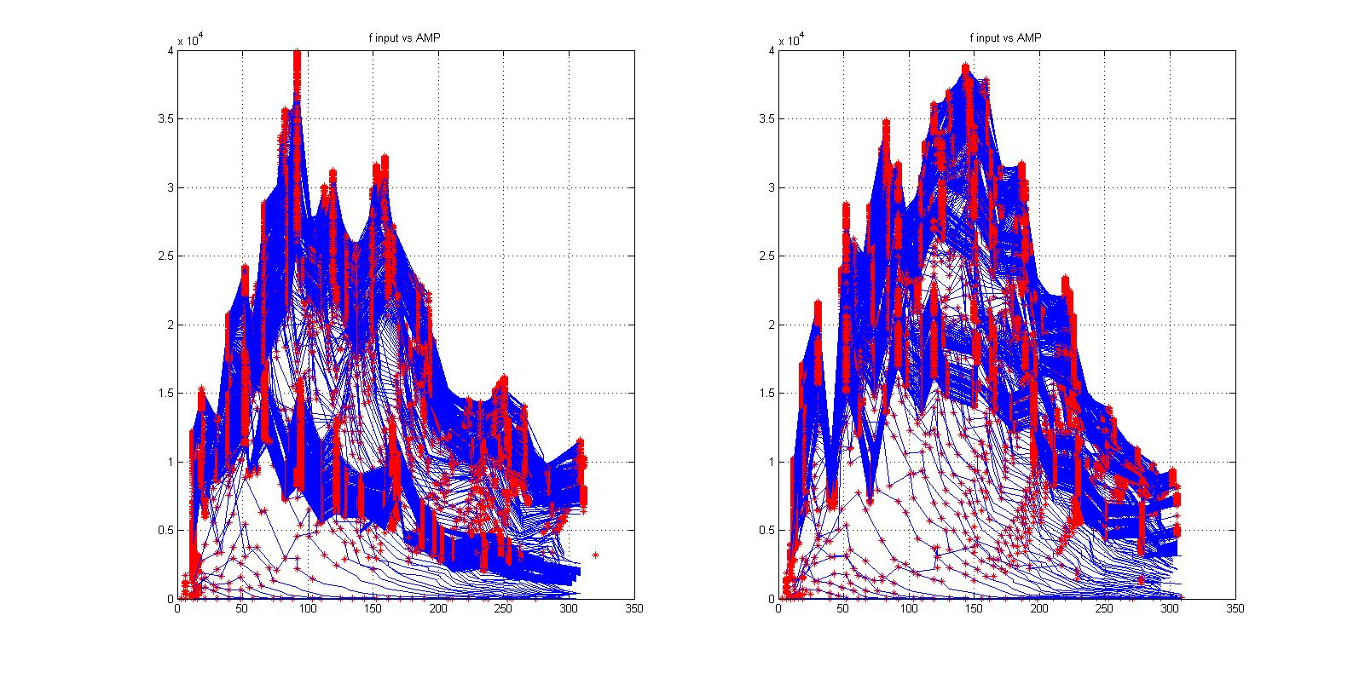
5.1 CALCESTRUZZO FRESCO
ANALISI SEGNALI NEL DOMINIO DELLE FREQUENZE
Sono state valutate le trasformate di Fourier dei segnali acquisiti, per frequenze comprese tra 10 e 300 KHz, ad intervalli di 15 minuti, analizzati secondo l’algoritmo proposto.
Ogni prova ha una durata di circa 50 minuti.

Slide 23
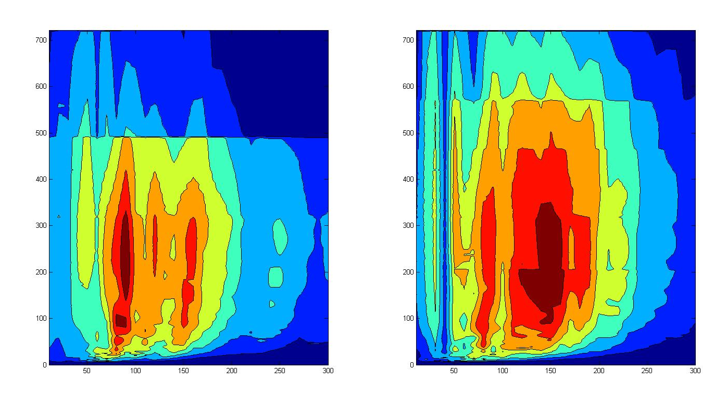
5.1 CALCESTRUZZO FRESCO
ANALISI SEGNALI NEL DOMINIO DELLE FREQUENZE
Dalle prove sul calcestruzzo fresco effettuate si evince che, durante la fase di maturazione, la frequenza di risonanza del calcestruzzo si stabilizza su un valore che mantiene durante tutto il processo di maturazione.
A causa dello stato bifasico del calcestruzzo fresco non è possibile acquisire segnali nelle prime ore dopo il getto, inoltre il fenomeno del ritiro, durante la fase di maturazione, causa il distacco delle sonde dal provino non consentendo di potere acquisire dati fino a 28gg, senza modifiche del setup sperimentale.
Mappa frequenze
h.
z=Amp.
Freq.

Slide 24
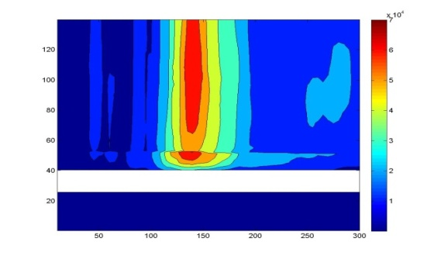
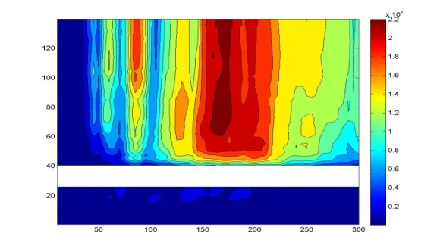
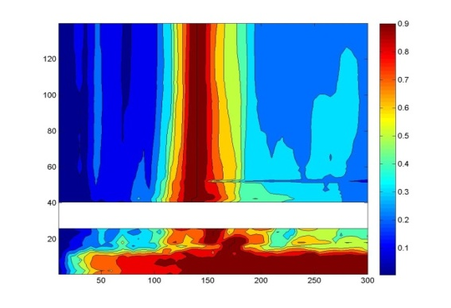
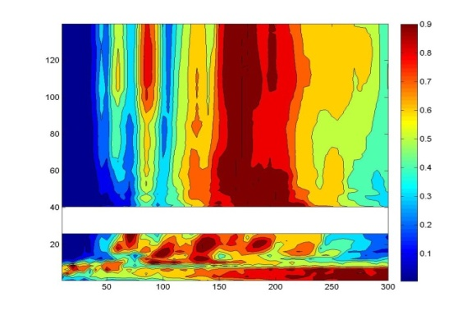
5.1 CALCESTRUZZO FRESCO
ANALISI SEGNALI NEL DOMINIO DELLE FREQUENZE
Si riportano le mappe relative agli altri provini confezionati.
06/09/2011 Dmax=9.5mm
14/10/2011
Dmax=25.4mm
Mappa frequenze
h.
z=Amp.
Freq.

Slide 25
5.1 CALCESTRUZZO FRESCO
PROVE DISTRUTTIVE
Mediante prove dirette sono state determinate le caratteristiche elastiche del calcestruzzo ed i risultati sono confrontati con le prove ultrasoniche e con i moduli dedotti per via indiretta dalla resistenza.
Giorno confez. |  | Rc [MPa] | Ec NTC 2008 (GPa) | E medio UNI 6556 (GPa) | Ed dinamico (GPa) | Ed / Emedio
06/09/11 | Cub1 | 42.4 | 34.12 | 29.36 | 39.60 | 1.35
 | Cub2 | 44.2 | 34.46 | 30.63 | 40.87 | 1.29
Il calcolo del modulo elastico mediante prove US è dipendente dalla scelta del coeff. di Poisson. In questo caso è stato assunto pari a 0.15.

Slide 26
5.2 CALCESTRUZZO INDURITO
La ricerca ha riguardato la determinazione di relazioni tra:
la resistenza del materiale
  le caratteristiche elastiche delle componenti
le caratteristiche del segnale ultrasonico
nel domino del tempo: tempo di volo
nel domino delle frequenze: freq. di risonanza
Sono state eseguite prove ultrasoniche e prove di compressione mono assiale su 70 provini di calcestruzzo, determinandone la resistenza caratteristica.
Su ciascun provino, la prova ultrasonica è stata eseguita in trasparenza su entrambe le coppie di facce ortogonali al getto, indagando le freq. comprese tra 50 e 500 KHz.
Per ogni provino sono state determinate le grandezze caratteristiche del segnale ultrasonico: velocità del segnale e freq. di risonanza.

Slide 27
5.2 CALCESTRUZZO INDURITO
ANALISI DELLE VELOCITÀ
È stato osservato che al crescere della frequenza del segnale ultrasonico la velocità decresce.
Rc=68MPa
V=4596 m/s
Rc=38MPa
V=4705 m/s

Slide 28
5.2 CALCESTRUZZO INDURITO
ANALISI DELLE VELOCITA’
È stato osservato che al crescere della resistenza del materiale, la velocità del segnale ultrasonico ha una tendenza a crescere.
Tuttavia non è possibile definire una correlazione diretta tra resistenza e velocità a causa della forte dispersione dei dati. R²=0.175;

Slide 29
5.2 CALCESTRUZZO INDURITO
ANALISI DELLE FREQUENZE
Inoltre, è stato osservato che al crescere della resistenza del materiale, la frequenza di risonanza del segnale ultrasonico ha una tendenza crescente, ma anche in tal caso, non è possibile definire una correlazione diretta tra resistenza e freq. di risonanza a causa della forte dispersione dei dati.
Rc=68MPa
Freq=370-340KHz
Rc=38MPa
Freq=240-365KHz

Slide 30
5.2 CALCESTRUZZO INDURITO
ANALISI DELLE FREQUENZE
Relazioni tra Resistenza e Frequenza di risonanza
R²=0.110 lato A R²=0.285 lato B

Slide 31
5.2 CONSIDERAZIONI
  I cubetti analizzati sono stati scelti in forma randomica .
  Si può ritenere che: essi siano relativi ad impianti differenti ,
  non è noto se si tratta di calcestruzzi additivati,
  non è nota l’origine degli inerti che li compongono,
Dalle prove effettuate e dalle variabili osservase si deduce che:
  La sola velocità del segnale ultrasonico così come le frequenze di risonanza (I e II picco) risultano poco correlati con la resistenza del materiale.
  La velocità è dipendente alle caratteristiche elastiche dei componenti del materiale, ma la resistenza dello stesso dipende oltre che dalle caratteristiche elastiche anche dalle caratteristiche delle interfacce che legano i componenti tra loro.
  Sullo stesso provino le frequenze di risonanza relative a due direzioni ortogonali possono risultare differenti, esprimendo così una forte disomogeneità del provino.
  Le prove ultrasoniche possono essere significative se si esegue una caratterizzazione di curve di correlazione con dati distruttivi tra provini aventi confezionamenti similari.

Slide 32
5.2 CONSIDERAZIONI
Sulla base di tali osservazioni, sono stati posti due obiettivi alla base della ricerca :
  L’individuazione di una procedura che consenta di ottenere valori di resistenza sulla base di prove ultrasoniche, sviluppando algoritmi euristici
La valutazione dell’influenza delle eterogeneità e delle caratteristiche dell’ interfaccia sulla propagazione del segnale ultrasonico nei mezzi eterogenei attraverso simulazioni numeriche

Slide 33
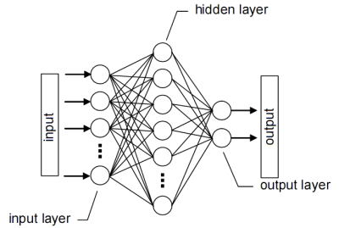
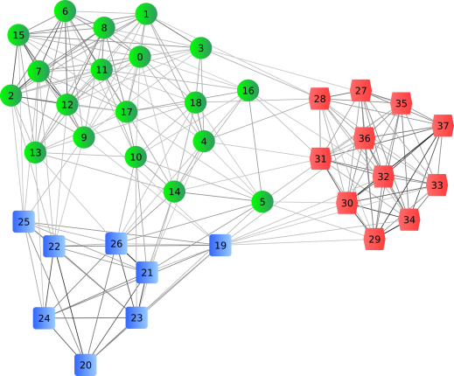
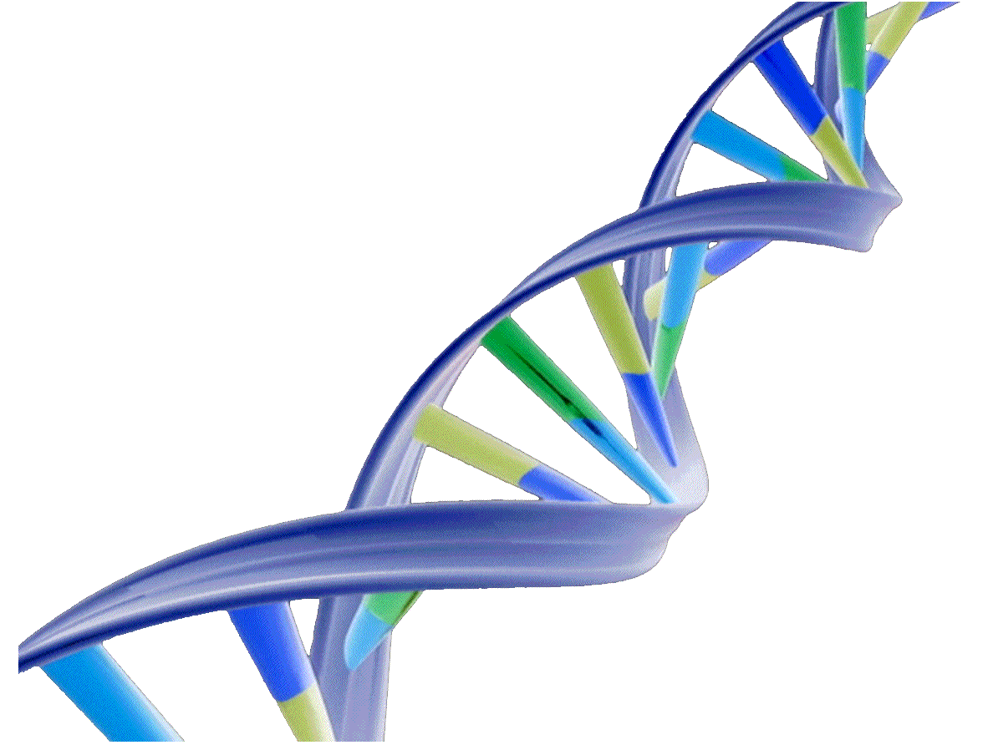
5.2 METODI EURISTICI
Un metodo euristico consente di classificare dati utilizzando algoritmi mirati a minimizzare i funzionali di errore legate alle grandezze considerate.
Sono tra i più noti:
Algoritmi Genetici Reti neurali Algoritmi di Clustering
Essi mirano al riconoscimento di patterns tra dati che appaiono disomogenei se analizzati con metodi tradizionali.

Slide 34
5.2 CALCESTRUZZO INDURITO
CLUSTERING
Gli algoritmi di clustering consentono il raggruppamento di dati disomogenei in classi.
Per ciascun dato x è possibile definire un indice di appartenenza uij a ciascuna delle classi.
Inoltre per ciasuna classe si definisce target vj il valore che ne rappresenta la caratteristica.
Tale applicazione mira ad individuare un raggruppamento in classi di resistenza dei dati ultrasonici relativi ai cubetti testati.
Per un nuovo dato ultrasonico è possibile stabilire gli indici di appartenenza a ciascuna classe ed assegnare ad esso una resistenza che sia media ponderata dei target di ciascuna classe per il relavito indice di appartenenza.

Slide 35
5.2 CALCESTRUZZO INDURITO
CLUSTERING
Scopo dell’algoritmo è minimizzare il seguente funzionale:
dij rappresenta la distanza tra ciascun dato ed il target
uij rappresenta l’indice di appartenenza del dato alla classe
vij rappresenta il target della classe
Tali algoritmi sono di tipo iterativo e convergono dopo pochi cicli.
Permettono di ottenere valori tanto attendibili quanto più numerosa è la banca dati sulla quale sono addestrati.

Slide 36
5.2 CALCESTRUZZO INDURITO
CLUSTERING
Nel caso in esame è stato assunto come dato la successione ordinata delle 16 FFT da 150 a 300KHz, riportate in scala logaritmica.
È stata considerata come distanza il complementare all’unita della cross correlation tra 2 dati.
(dati uguali hanno cross correlation=1 e distanza nulla tra loro)
Si assume come resistenza del cluster la media pesata di tutte le resistenze per l’indice di appartenenza al cluster.

Slide 37
5.2 CALCESTRUZZO INDURITO
CLUSTERING
Al fine di testare l’ efficacia dell’algoritmo di clustering sono state calcolate le resistente previste per ciascun provino.
È stata calcolata la differenza tra la resistenza prevista e la resistenza effettiva.
Si assume come resistenza prevista del provino la media pesata degli indici di appartenenza a ciascun cluster per la resistenza target di ciascun cluster.
Gruppo | N. provini | dev. std. | ΔRm [MPa]
Prot. 442 | 6 | 6.26 | 0.8
Prot. 448 | 8 | 11.09 | 1.7
Prot. 452 | 10 | 5.64 | 2.6
Prot. 450 | 10 | 6.84 | 1.4
Prot. 446 | 11 | 5.69 | 2.8
Prot. 456 | 6 | 11.35 | -7.8
Prot. 444 | 9 | 4.89 | 1.5
Prot. 460 | 6 | 2.99 | -6.3
Per ogni gruppo di provini è stata calcolata la media delle differenze tra le resistenze previste e la resistenze effettive.
Tranne in 2 casi, lo scarto risulta minore di 3MPa

Slide 38
5.2 CALCESTRUZZO INDURITO
CLUSTERING
Le analisi sviluppate mediante l’ algoritmo di clustering risultano essere promettenti nei confronti della previsione della resistenza utilizzando solo prove ultrasoniche, in situ.
La banca dati creata risulta poco popolosa e con un assortimento di dati che esplora solo determinati intervalli di resistenza, essa richiede un ampliamento.
Ulteriori considerazioni circa la possibilità di confrontare provini provenienti da calcestruzzi con analoghi processi di maturazione, possono produrre valori di resistenza con maggiore attendibilità.

Slide 39
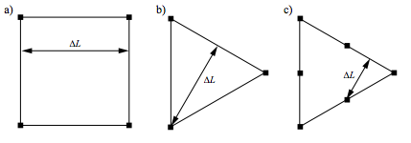
5.3 LA MODELLAZIONE DELLE ONDE
Altro obiettivo è la valutazione dell’influenza delle eterogeneità e delle caratteristiche dell’interfaccia sulla propagazione del segnale ultrasonico nei mezzi eterogenei attraverso simulazioni numeriche.
La propagazione dei segnali ultrasonici nei mezzi continui è modellata mediante l’ uso di tecniche agli elementi finiti, utilizzando l’analisi dinamica lineare esplicita.
Le discretizzazioni del segnale e della mesh sono state operate nel rispetto dei requisiti necessari per consentire al segnale di propagarsi nel mezzo modellato.
L’ ampiezza del time step Δt utilizzato deve essere più piccola del tempo critico Δtcr, che per sistemi non smorzati dipende dalla frequenza più alta del più piccolo elemento utilizzato, ed inoltre deve essere minore del tempo di transito in ciascun elemento.
Il rapporto tra le dimensioni della mesh e la lunghezza d’onda deve essere maggiore di 16.
Per le simulazioni sono stati quindi adottati i seguenti parametri:

Slide 40
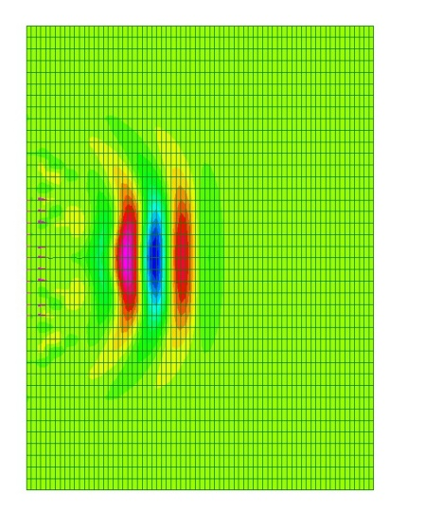
5.3 SIMULAZIONI NUMERICHE
PIASTRA DI ALLUMINIO
“A finite element formulation for the study of ultrasonic NDT system” di Reinhold, Lord, publicato su IEEE transactions on ultrasonic’s, ferroelectrics and frequency control, v. 35 no. 6, 1988.
Con riferimento a tale ricerca è stata simulata la propagazione del segnale ultrasonico in una piastra di alluminio.
Tipo di onda | Tempo FEM [microsec] | Velocità m/s | Velocità Nominale ’[m/s] | Errore
Press. | 5.88 | 6429 | 6350 | 2.04%
Taglio | 12.13 | 3141 | 3048 | 3.05%

Slide 41
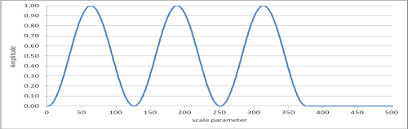
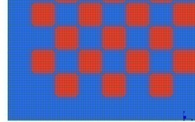
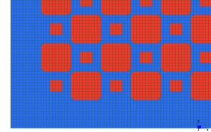
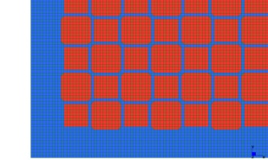
5.3 SIMULAZIONI NUMERICHE
MODELLI FEM
Sono stati implementati 3 modelli numerici con gli elementi finiti tramite l’uso del software Straus7.
CARATTERISTICHE
Forma quadrata L=150mm
d-mesh=0.5mm
Stato: Plane stress
Vincolata per 30mm
Carichi nodali applicati per 60mm
Carico pulsante positivo sinusoidale 3 cicli
Valori [0 , Fmax] freq. [100:50:500]
Modello: materiale omogeneo (1)
con inclusioni (2)
CASI ANALIZZATI
Ematrix=25GPa/37.5GPa /50 Gpa ν1=0.20
Einclusione=100GPa ν2=0.12
Modello A - 21% inclusione
(46%- Lincl/Ltot)
Modello B - 26% inclusione
(65% Lincl/Ltot)
Modello C - 35% inclusione
(84% Lincl/Ltot)

Slide 42
5.3 SIMULAZIONI NUMERICHE
MODELLI FEM
I 3 modelli numerici FEM generano le seguenti combinazioni al variare del rapporto tra Em/Ei:
[Em:Ei] | A | B | C
1- [1:2] | 1A | 1B | 1C
2-[1:2.6] | 2A | 2B | 2C
3-[1:4] | 3A | 3B | 3C
4-[1:8] | 4A | 4B | 4C
5 omog.
Ogni modello è stato sollecitato con freq. comprese tra 100kHz e 500kHz con passo 50kHz

Slide 43
5.3 SIMULAZIONI NUMERICHE
OMOGENEIZZAZIONE
Un modello di omogeneizzazione per il calcolo della velocità è ottenibile applicando la regola delle fasi in relazione dalla frazione di aggregato rispetto alla frazione di matrice di malta:

Slide 44
5.3 SIMULAZIONI NUMERICHE
ANALISI NEL DOMINIO DEL TEMPO
La formulazione proposto secondo la regola delle fasi è in accordo con le simulazioni numeriche, mostrando un errore inferiore al 10%
[Em:Ei] | A-46% | B-65% | C-84%
1-[1:2] | 1A-5859 (5748-1.92%) | 1B-6147 (6447-4.65%) | 1C-7075 (7223-2.01%)
2-[1:2.6] | 2A-5281 (5277-0.07%) | 2B-5597 (6002-6.76%) | 2C-6696 (6959-3.80%)
3-[1:4] | 3A-4687 (4561-2.75%) | 3B-5000 (5380-7.07%) | 3C-6250 (6557-4.70%)
4- [1:8] | 4A-3571 (3492-2.25%) | 4B-4166 (4360-4.40%) | 4C-5769 (5801-0.5%)
Omog. | FEM-7812 | MOD. 7729 | 1.07%
La velocità cresce al crescere della percentuale della inclusione.
La velocità cresce al crescere del modulo della matrice.
I valori in parentesi sono calcolati con la formulazione relativa alle fasi.

Slide 45
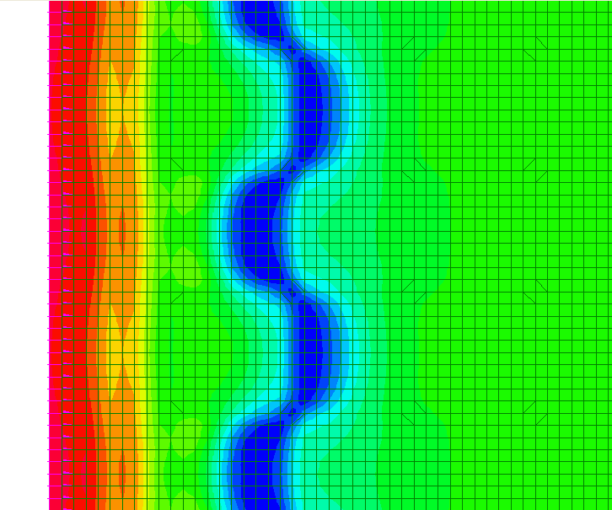
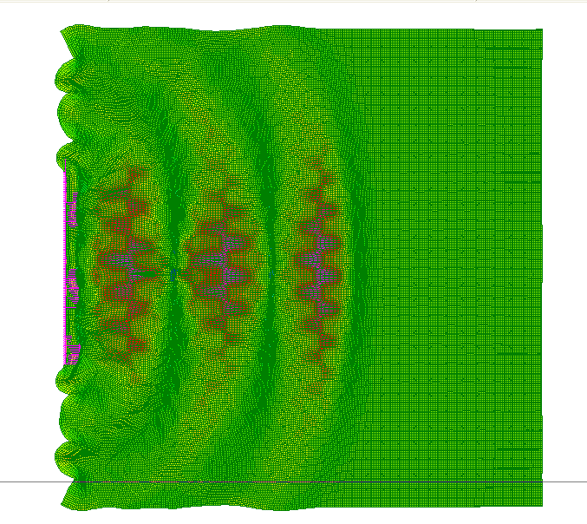
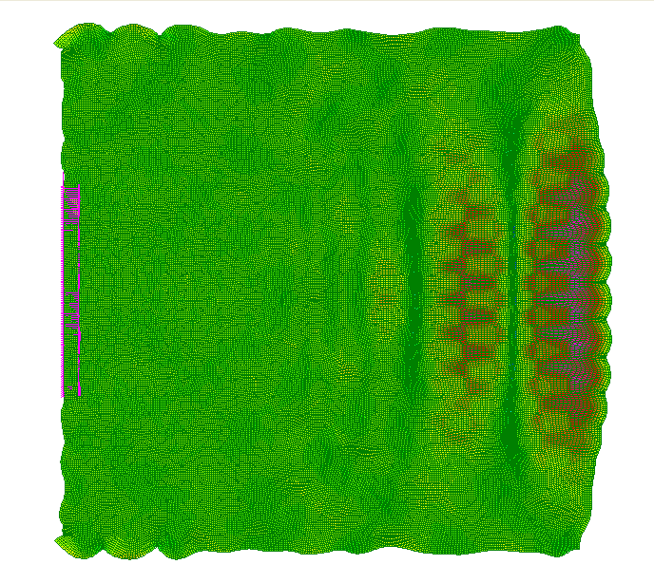
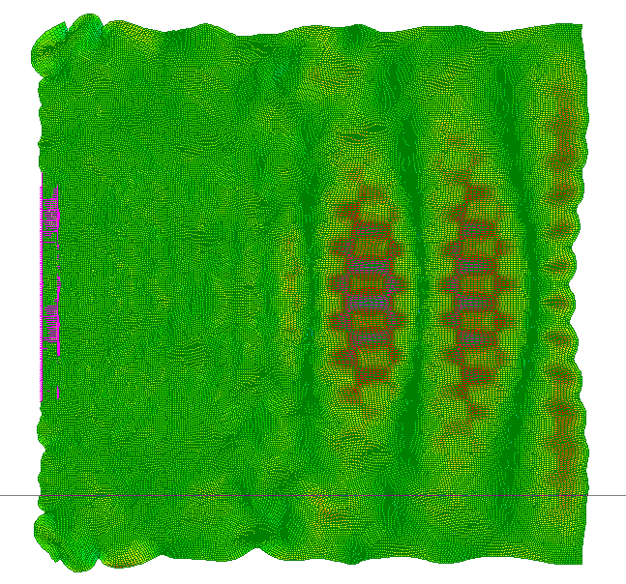
5.3 SIMULAZIONI NUMERICHE
MODELLI FEM
Si riportano alcuni andamenti delle deformate dei modelli numerici analizzati.
È possibile notare come il segnale sia influenzato dalla distribuzione e dalla rigidezza delle inclusioni.
Le inclusioni costituiscono una barriera per alcune frequenze.

Slide 46
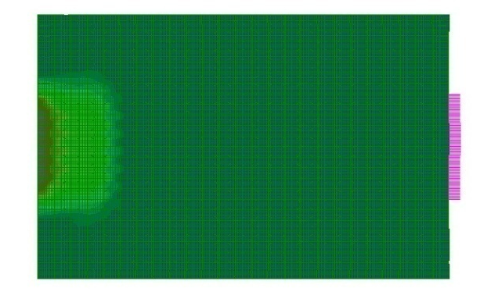
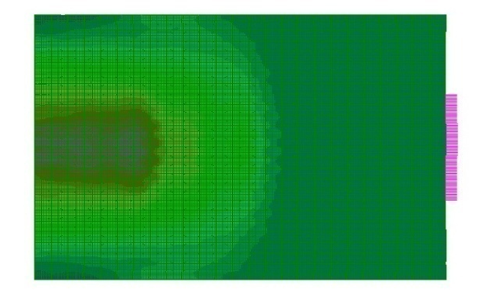
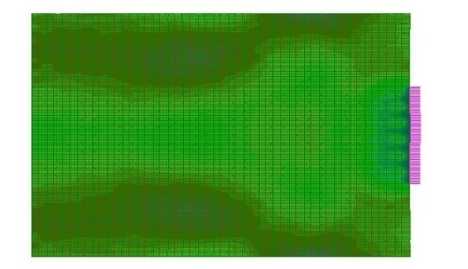
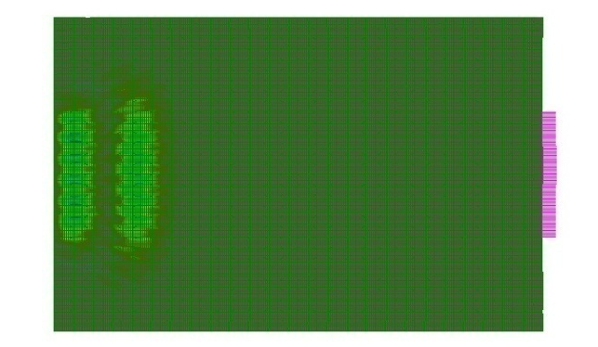
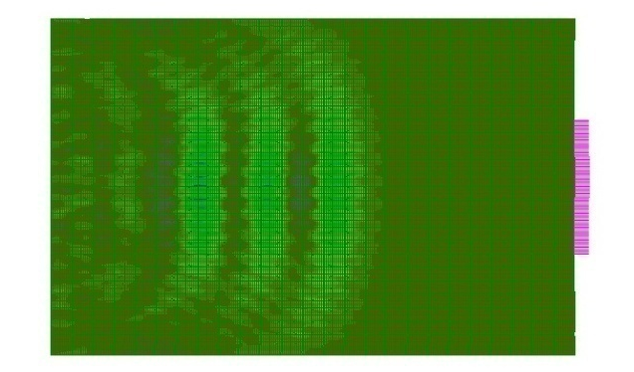
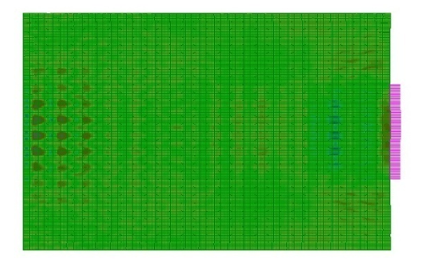
5.3 SIMULAZIONI NUMERICHE
MODELLI FEM
Campo di spostamenti e di tensioni ai passi 20, 50 e 100 per il modello [1:2.66] A2 at 250KHz.
I giunti di malta modificano il fronte d’ onda.

Slide 47

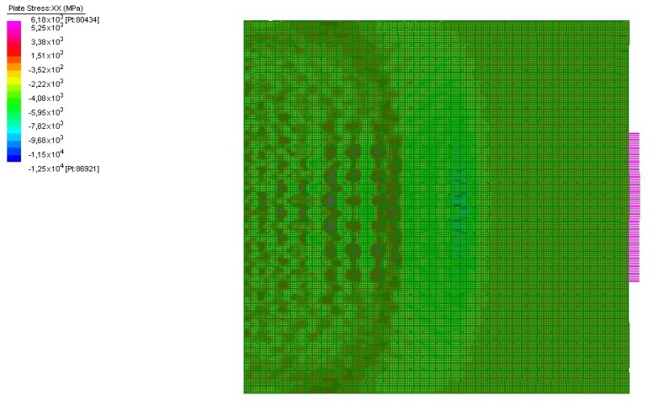
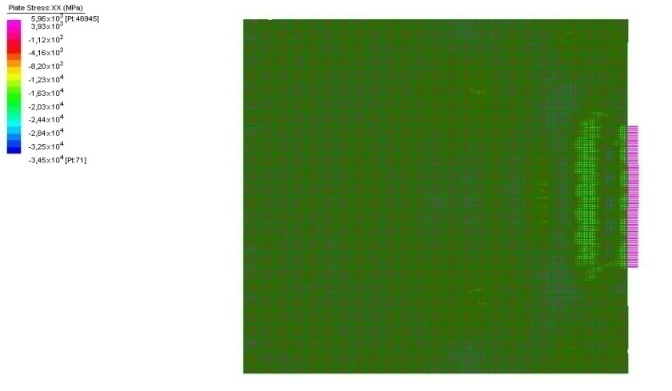

5.3 SIMULAZIONI NUMERICHE
MODELLI FEM
Stato di tensione ai passi 50 e 100, per il modello A2 [1:2.66] alle freq. di 250kHz e 500 KHz.
Alle frequenze più alte il segnale subisce forti dispersioni.
250kHz
500kHz

Slide 48

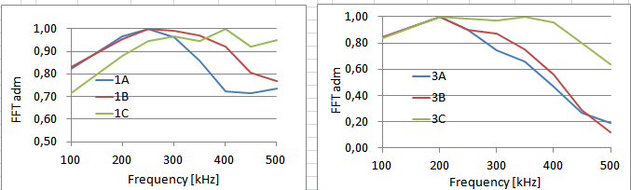
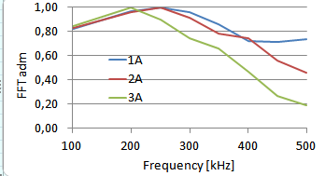
5.3 SIMULAZIONI NUMERICHE
MODELLI FEM – ANALISI DELLE FEQUENZE
All’aumentare della percentuale di inclusione aumenta la frequenza di risonanza.
A
B
C
All’aumentare del modulo della matrice la frequenza di risonanza cresce.

Slide 49

5.3 SIMULAZIONI NUMERICHE
MODELLI FEM – ANALISI DELLE FEQUENZE
Facendo riferimento al modello monodimensionale è possibile mettere in relazione la frequenza di risonanza con una quantità dimensionale L del materiale.
Si osserva un legame tra la frequenza di risonanza e la lunghezza d’onda associata al sistema.

Slide 50
5.3 SIMULAZIONI NUMERICHE
CONSIDERAZIONI
Assumendo una frequenza, al variare della velocità del segnale si ottengono differenti lunghezze d’onda λ e quindi analoghe quantità di L.
L varia quindi tra L1=120/2π=19mm ed L2=8/2 π =1.3mm.
La frequenza di risonanza si può collegare al fenomeno di risonanza della frazione di aggregato che ha la dimensione L, ovvero alla combinazione di una composizione di moti di vari aggregati.
Ammettere la presenza di una frequenza di risonanza, di fatto, equivale ad asserire che una frazione di aggregato sia preponderante e che, quindi, il segnale ad una frequenza data attraversi meglio il materiale rispetto ad altre frequenze.
frequenza | λ [mm]
Vo [m/s] | 6000 | 5000 | 4000
Freq. [kHz]
50 | 120 | 100 | 80
100 | 60 | 50 | 40
150 | 40 | 33 | 27
200 | 30 | 25 | 20
250 | 24 | 20 | 16
300 | 20 | 17 | 13
350 | 17 | 14 | 11
400 | 15 | 13 | 10
450 | 13 | 11 | 9
500 | 12 | 10 | 8

Slide 51




5.3 SIMULAZIONI NUMERICHE
CONSIDERAZIONI
f=200-60KHz
V=4162 m/s
- Pochi inerti
- Elevata porosità
f=270-350kHz
V=5006 m/s
Pezzatura grande
Calcestruzzo compatto
In accordo con il modello proposto:
Al crescere della percentuale degli aggregati la velocità cresce.
All’ aumentare delle dimensioni degli aggregati la frequenza di risonanza aumenta.
L’ andamento delle frequenze è prossimo al quello del modello A, con bassa % di aggregati.

Slide 52


6 MODELLO MULTISCALA
Il modello multiscala consente di superare le difficoltà legate alla modellazione numerica delle eterogeneità e di valutare gli effetti delle interfacce.
Si definisce alla mesoscala il RVE ed alla macroscala si assume il materiale come omogeneizzato.
La risposta in termini di deformazioni o di tensioni, alla macroscala è assegnata come condizione al contorno al modello RVE alla mesoscala: macro-meso transizione.
Dalla risoluzione del meso-modello si ottiene la componente duale rispetto alle condizioni al contorno assegnate, che si riporta alla macroscala, al fine di ottenere la risposta complessiva: meso-macro transizione.

Slide 53

6 MODELLO MULTISCALA
DEFINIZIONE DELLA RVE
La definizione del RVE è ottenuta considerando la presenza di una inclusione in una matrice di materiale elastico. Un modello ad interfacce connette l’inclusione alla matrice.
La formulazione RVE è ottenuta mediante il metodo meshless.
Lungo i bordi

Slide 54

6 MODELLO MULTISCALA
SISTEMA RISOLVENTE
K=K_{b}+K_{m}+K_{I,mm}+K_{I,bb}-K_{I,mb}-K_{I,bm}
La risoluzione del sistema permette di ottenere la risposta in termini di spostamenti, di deformazioni e di tensioni del RVE.
Al fine di ottenere la risposta in termini di tensioni da trasferire alla macroscala si determinano le caratteristiche di un materiale omogeneo anisotropo il cui comportamento elastico è equivalente a quello del RVE.
Si calcola la matrice di rigidezza del RVE assumendo rispettivamente gli stati di deformazione εx=1 εy=1 e γ=1.

Slide 55



6 MODELLO MULTISCALA
SIMULAZIONI NUMERICHE
Al fine di valutare l’affidabilità del metodo multiscala proposto sono state condotte simulazioni sia con modello FEM eterogeneo sia con un modello multiscala.
In elasticità, la risposta elastica ad una deformazione unitaria della mesoscala è amplificabile proporzionalmente alle azioni. Pertanto si assume a livello macroscopico un materiale anisotropo avente caratteristiche elastiche ottenute imponendo una deformazione unitaria al RVE.
Properties
Total surface | 150x150 | 22500 mm²
Side of inclusion | 2x2 | 4 mm²
Numer of inclusion | 28rows x 28 | 784
Inclusion area | 4x784 | 3.136
Matrix area | 22500-3.136 | 19.364
A inclusion/Atot | 3.136/22.500 | 13.94%
A inclusion/A matrix | 5.684/19.364 | 24.18%
Em =50GPa ν=0.20
Eincl=100GPa ν=0.12
Einterf.=50GPa ν=0.12
h interf. =0.5mm

Slide 56


6 MODELLO MULTISCALA
RISULTATI
La risposta in termini di segnale ultrasonico, tra modello FEM eterogeneo e modello multiscala omogeneizzato, risulta avere differenze inferiori al 6%.
Tale differenza è legata dalla condizione di interfaccia infinitamente rigida assunta dal modello FEM.
f=100kHz | V [m/s] | Ppk | Freq. [kHz]
FEM | 5514 | 120.700 | 97.65
M.SCALE | 5208 | 123.000 | 97.65
(a ) FEM
eterogeneo
(b ) M.SCALA
anisotropo
Segnale ultrasonico per modello eterogeneo e modello omogeneizzato freq=100KHz.
Stato di tensione per modello eterogeneo e modello omogeneizzato freq=200KHz.

Slide 57
6 MODELLO MULTISCALA
STUDIO PARAMETRICO
Al fine di valutare l’influenza della rigidezza dell’interfaccia sulla velocità di progagazione del segnale ultrasonico è stato condotto uno studio parametrico sul rapporto Ematrice/E interfaccia.
Il modello FEM eterogeneo senza interfacce è approssimabile ad un modello con interfacce infinitamente rigide.
Em/Ei | EL | ET | G
50 | 38,7 | 8,1 | 17,15
10 | 42,28 | 8,3 | 18,32
4 | 53,68 | 9,58 | 21,26
1 | 51,8 | 9,28 | 20,07
0,5 | 53,68 | 9,58 | 21,26
0,05 | 56,5 | 10,05 | 22,0
0,00005 | 57,6 | 10,25 | 22,2

Slide 58
6 MODELLO MULTISCALA
RISULTATI
Al fine di valutare l’influenza della rigidezza dell’interfaccia sulla velocità di progagazione del segnale ultrasonico è stato condotto uno studio parametrico sul rapporto Ematrice/E interfaccia.
Il modello FEM eterogeneo senza interfacce è approssimabile ad un modello con interfacce infinitamente rigide.
Al crescere del modulo E interf. a velocità del segnale nel modello multiscala tende alla velocita del modello FEM eterogeneo.

Slide 59
7 CONCLUSIONI
Sono stati affrontati i problemi relativi alla caratterizzazione meccanica dei materiali eterogenei mediante l’impiego di metodi ultrasonici
Non è stato possibile accertare che per materiali eterogenei la velocità del segnale ultrasonico e le sue caratteristiche di resistenza siano pienamente correlate.
Al fine di determinare la resistenza del calcestruzzo mediate prove ultrasoniche è proposto un algoritmo di clustering.
La banca dati creata per l’algoritmo richiede di essere arricchita al fine di aumentare l’affidabilità del metodo.
È stata osservata una correlazione qualitativa tra le variazioni delle fasi del calcestruzzo e la variazione della frequenza di risonanza.
Si propone un modello multiscala, in fase elastica, che consente di modellare un continuo eterogeneo come continuo omogeneizzato anisotropo, tenendo conto del livello di connessione tra le componenti che costituiscono il materiale eterogeneo.

Slide 60
ULTRASONIC WAVES
IN
HETEROGENEOUS MATERIALS
Mechanical characterization of heterogeneous materials by means of ultrasonic tests and numerical models: the concrete
Università degli Studi di Palermo
Dipartimento di Ingegneria Civile, Ambientale Aerospaziale e dei Materiali
DICAM, Viale delle Scienze Ed.8, 90128 Palermo.
Dottorato in Ingegneria delle Strutture
Marcello Cammarata
GRAZIE
PER L’ATTENZIONE
Esprimo la mia gratitudine al Prof. Giambanco, l’Ing. Scimemi Fileccia,
alla mia famiglia, alla mia ragazza.
Palermo 22.04.2013

Slide 62


MULTISCALE
APPROCCIO MESHLESS
Il metodo meshless consente di ottenere la risposta di un sistema soggetto ad azioni senza ricorrere all’uso di una mesh interna al dominio di riferimento, ma definendone i contorni.
Funzione peso
Funzione forma

Slide 63
6 MULTISCALE: INCLUSIONE
Si determina la matrice di rigidezza relativa alla inclusione.

Slide 64
6 MULTISCALE: INTERFACCIA
Si determina la matrice di rigidezza relativa alla interfaccia.

